Slide 1

Projeto API DDD 2021 .NET 5
Valdir Ferreira

Slide 2
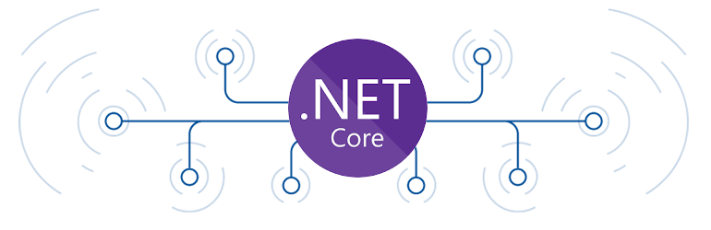
Projeto API DDD 2021

Slide 3
Objetivo
Criação projeto utilizando .NET Core 5
Abordaremos nesse projeto uma modelagem utilizando DDD ( Domain Driven Design ) com APIs
Escreveremos nosso fonte totalmente em Português

Slide 4
Ferramentas
Microsoft Visual Studio Community 2019
SQL Server Management Studio

Slide 5
Linguagens
C#

Slide 6
Oque É DDD?
Ao Contrario que muitos imaginam, DDD não e uma arquitetura em camadas.
DDD e um conjunto de praticas de implementação que tem o objetivo de facilitar a implementação complexa de regras e processos de negócios.
DDD significa ( Domain Driver Design ) Significa “Projeto Orientado a Domínio“.
Mais vamos deixar claro que DDD não e a solução para tudo e todos os projetos.
A maioria dos sistemas possui uma boa parte composta por cadastros básicos (CRUD) e não seria adequado usar DDD para isso.
O DDD não é uma tecnologia ou uma metodologia. Pode ser utilizado independente da linguagem. Não importa se é C# ou Java. Se é MVC,APIs, ou Windows Forms.

Slide 7
Objetivo principal do ddd
Oferece ferramentas de modelagem estratégica e tática para entregar um software de alta qualidade.
O objetivo é acelerar o desenvolvimento de software que lidam com complexos processos de negócio.

Slide 8
Dicas gerais
O DDD não foi criado para ser um padrão de mercado para qualquer aplicação.
DDD não se utiliza em aplicações CRUD, pois geralmente nessas aplicações consomem muito tempo de desenvolvimento.
DDD não foi feito para gerar tempo a mais no desenvolvimento, ao contrario foi feito para ser pratico e levar os desenvolvedores a um nível de entrega mais rápidas.
Lembre-se, se o DDD está mais atrapalhando que ajudando no desenvolvimento do projeto em toda sua equipe, pode ser que o DDD não se encaixe exatamente em seu projeto.

Slide 9
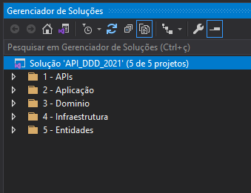
Criação das pastas para Organização
Criaremos a Solution API_DDD_2021
Criaremos Pastas para Organização do Projeto

Slide 10
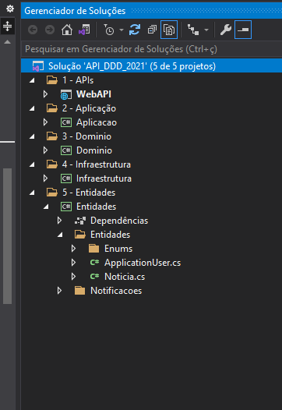
Vamos Ao Fonte >> Meta do vídeo
Criar todo o Back-End

Slide 11
entidades
Entidades, projeto que representam tabelas no banco
Criaremos a pasta Entidades que ficaram nossos objetos
Criaremos o Objeto Notifica ( Responsável por notificar nosso domínio e responder a camada de front as mensagens de validação )
Criaremos o Objeto Noticia

Slide 12
domínio
Projeto que tem como objetivo de guardar toda a regra de negocio/ persistência de dados / Interfaces do projeto
Criaremos a pasta interfaces que ficara todas as interfaces do projeto
Criaremos a pasta Services que ficaram todos os serviços disponíveis de cada objeto.

Slide 13
Infraestrutura
Projeto que tem como objetivo acessar executar comandos no banco de dados
Criaremos a pasta Configurações onde ficará o contexto que faz a conexão com o banco de dados
Criaremos a pasta Repositórios que ficará todo o repositório de métodos genéricos e métodos que serão responsáveis por acessar e executar comandos no banco de dados .

Slide 14
aplicação
Projeto que tem como objetivo ser uma ponte entre o domínio e a apresentação deixando disponíveis somente métodos que o projeto apresentação poderá utilizar.
Criaremos a pasta Interfaces, somente com interfaces que o projeto apresentação poderá visualizar e utilizar.
Criaremos a pasta Aplicações, que ficará a ligação dos métodos disponíveis entre o domínio e a aplicação.

Slide 15
WebApi
Projeto que tem como objetivo ter as APIs de cadastros de usuários e CRUD de notícias.

Slide 16
Considerações
Esse projeto e um projeto que e open source e pode ser utilizado tanto para trabalhos quanto para estudo.
Fonte do projeto não pode ser vendido, mais pode ser utilizado para fins de desenvolvimento de projetos em empresas ou projetos pessoais.
Lembrando que o Visual Studio para empresas e PAGO, este exemplo estou utilizando o Microsoft Visual Studio Community 2019 que e a versão destinada para estudos.
Consultorias/treinamento de equipes/ desenvolvimento da arquitetura entre em contato pelos comentários.

Slide 17
Referencias
http://www.agileandart.com/2010/07/16/ddd-introducao-a-domain-driven-design/
(Ebook) - https://github.com/p0w34007/ebooks/blob/master/Eric%20Evans%202003%20-%20Domain-Driven%20Design%20-%20Tackling%20Complexity%20in%20the%20Heart%20of%20Software.pdf
Apresentado por – Valdir Ferreira
Duvidas / sugestões / consultorias / treinamento de equipes / desenvolvimento da arquitetura deixem nos comentários

Slide 18
Obrigado ;)

